Slide 1
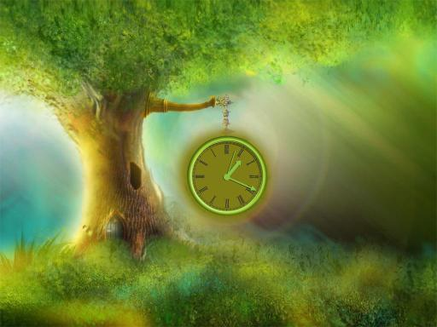
Часы. История создания.
Воспитатель:
Вдовина С.Ю.

Slide 2
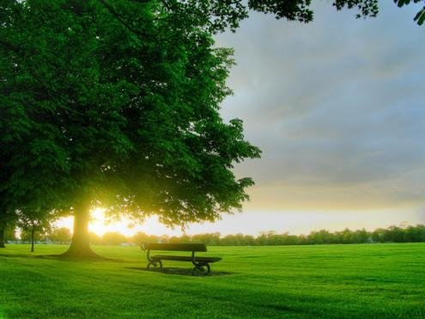
Раньше люди узнавали время по солнцу.
Утром солнце ещё низко.

Slide 3
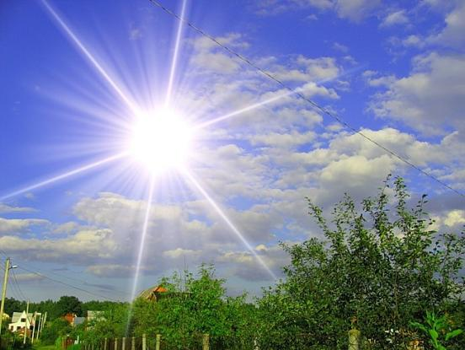
Днём солнце высоко в небе

Slide 4
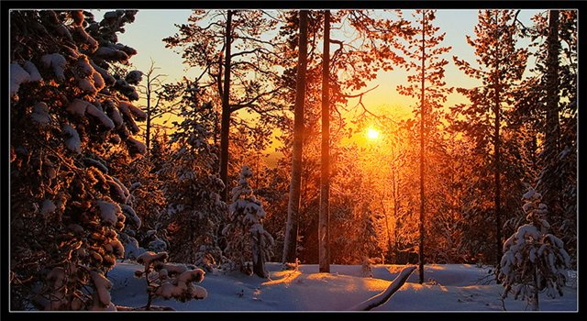
А вечером солнце снова низко в небе, но уже с другой стороны.

Slide 5

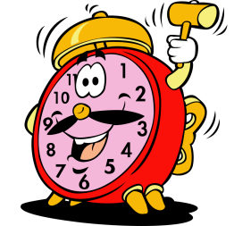
Часы – Петух
-Давным –давно люди узнавали время по живым часам. Эти часы ходят по двору, хлопают крыльями и, взлетев на забор, кричат
«Ку – ка – ре –ку!»

Slide 6
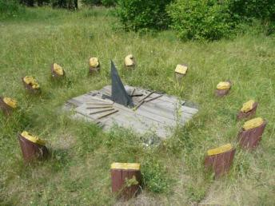
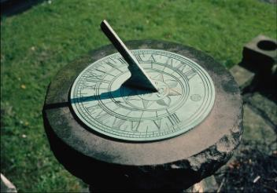
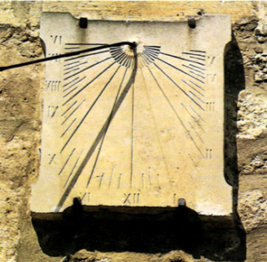
И тогда люди придумали солнечные часы.

Slide 7

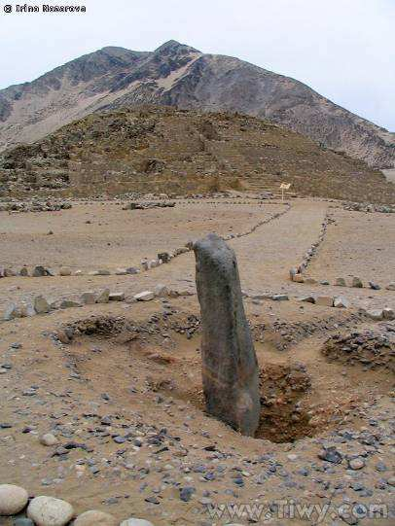

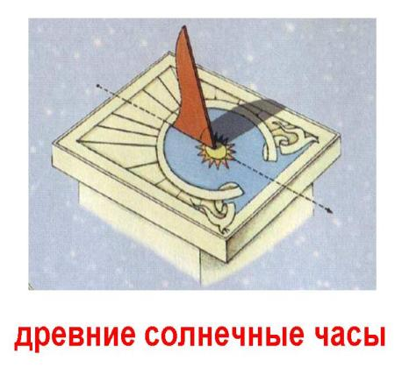
Давным – давно, когда часов ещё не было, люди узнавали время по солнцу.
Вкопал человек в землю столб, а вокруг столба начертил круг, разделил его на части. Каждая часть равнялась одному часу.

Slide 8
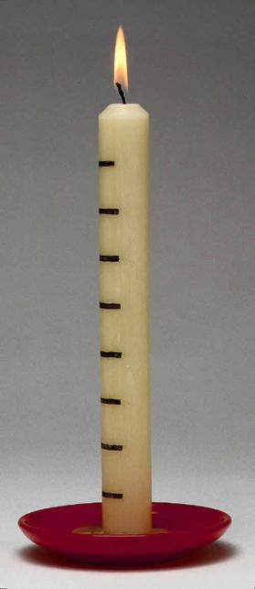
Солнечными часами люди пользовались до тех пор, пока не изобрели
часы – свечу.

Slide 9
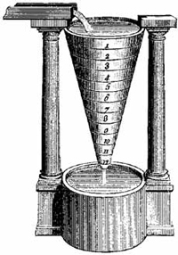

На смену солнечным часам пришли водяные. В высокий и узкий сосуд с дырочкой у дна наливали воду. Капля за каплей она сочилась из отверстия. На стенках сосуда были сделаны черточки – отметки, которые показывали, сколько времени прошло с того момента, когда в сосуд налили воду.

Slide 10
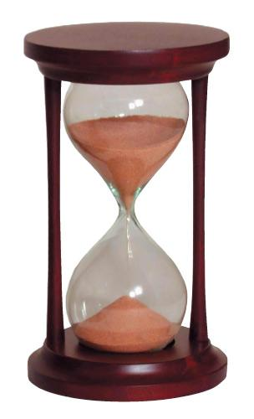
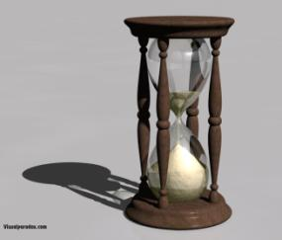
Песочные часы
С тех пор прошло немало лет,
И люди поняли ответ,
Что лишь песок, он есть один
И бог, и царь, и господин!

Slide 11
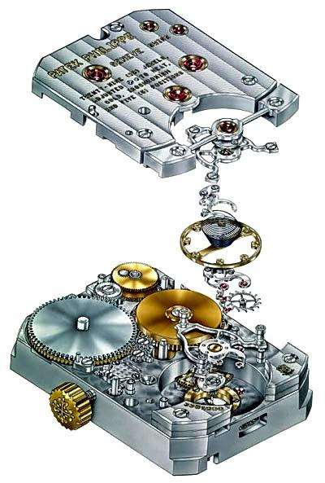
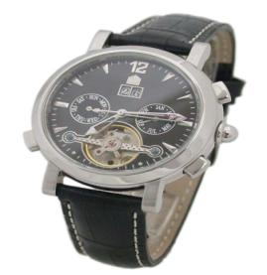
Прошло много времени с тех пор, когда человек придумал часы с механизмом. Внутрь их поставил пружину, закрутил её, а чтобы она не раскручивалась, прикрепил к ней зубчатое колёсико. Оно цепляется за другое колёсико и вертит его. Второе же колёсико вертит стрелки.

Slide 12
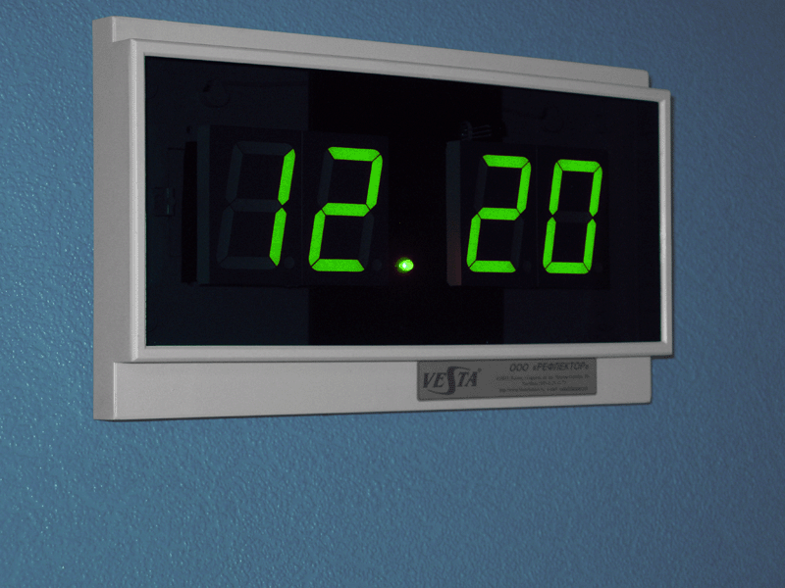
Механические часы нужно каждый день заводить. Забыл завести часы – они встали. А какие часы не надо заводить?
Не нуждаются в заводе электронные часы. Они работают на батарейках. У них даже нет стрелок – на экране светятся цифры. Время показывают точное и не капризничают.

Slide 13
Видите, ребята, какой сложный путь прошли часы. И всё это придумал и сделал человек.
Посмотрите, какие красивые часы разработали люди!

Slide 14
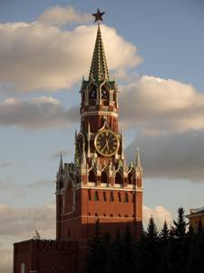
Может быть вы догадаетесь, как называются часы на башне?
Как называются главные часы нашей Родины?

Slide 15
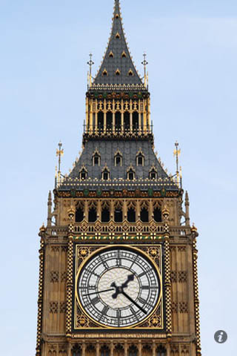
Башенные часы Лондона – Биг Бен.

Slide 16
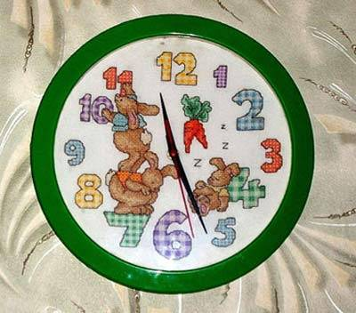
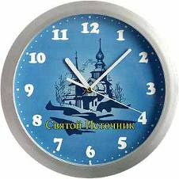
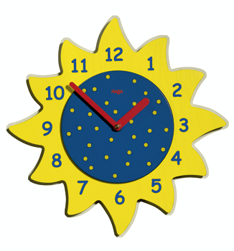
Если часы весят на стене. Как называются такие часы?

Slide 17
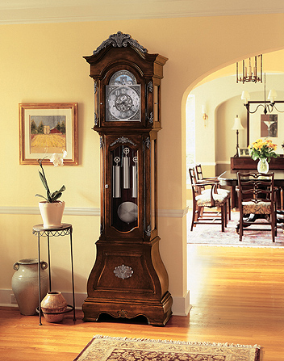
Если часы стоят на полу.
Как называются такие часы?

Slide 18
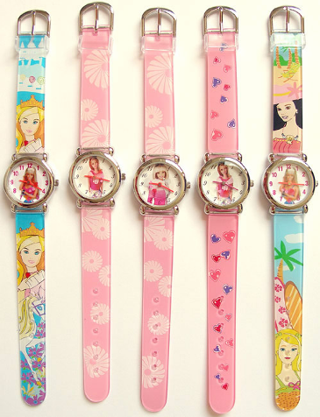
Эти часы носят на руке.
Они называются…

Slide 19
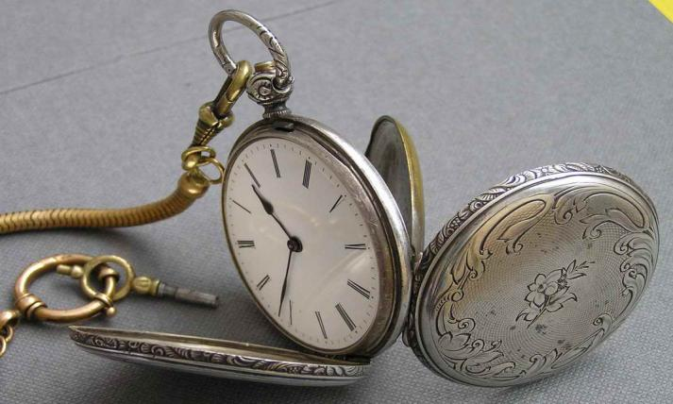
Если часы носят в кармане. Дайте им название.

Slide 20
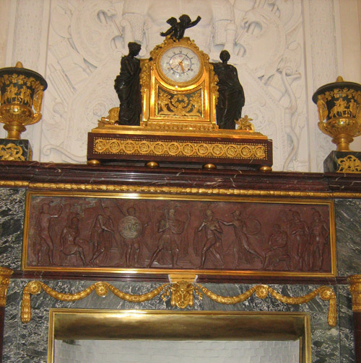
Это старинные часы, они обычно стоят на камине. Попробуйте дать им название.

Slide 21
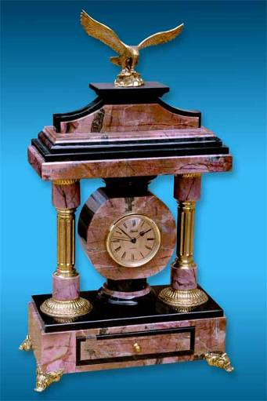
Часы стоящие на столе, как называются такие часы?

Slide 22
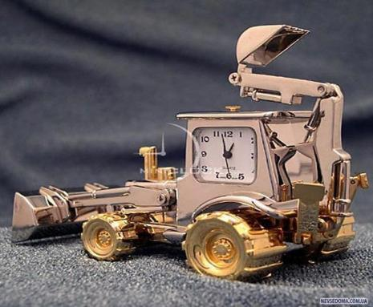
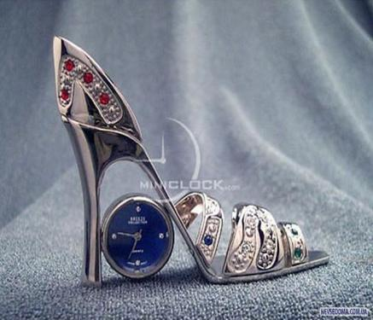
Необычные настольные часы

Slide 23
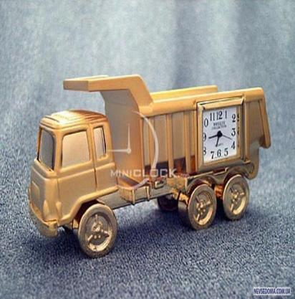
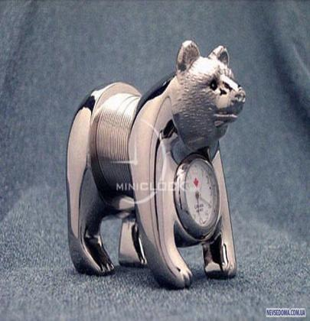

Slide 24
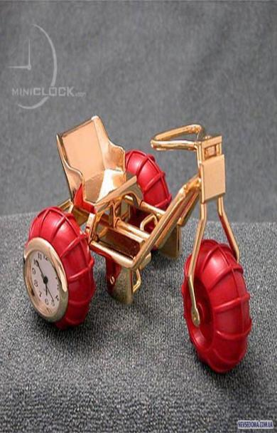
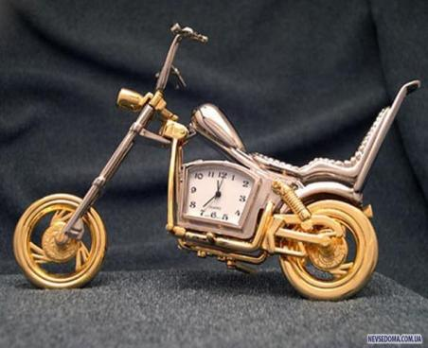

Slide 25
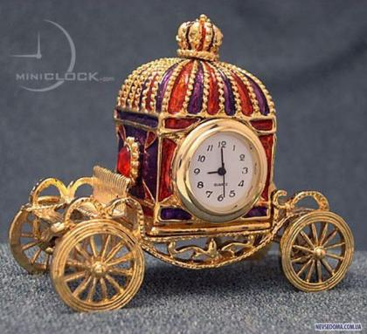
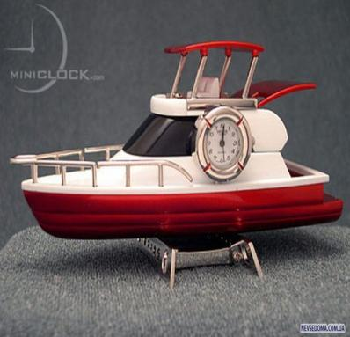

Slide 26
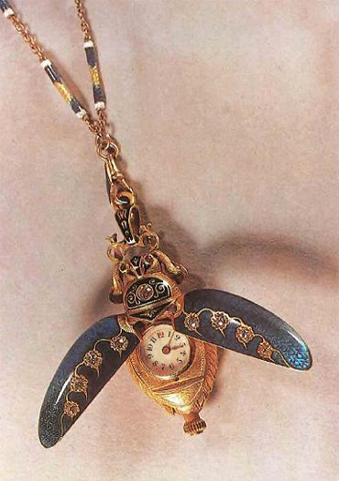
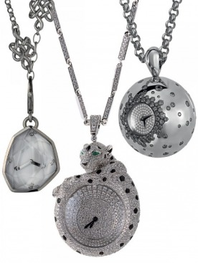
Часы - кулон

Slide 27
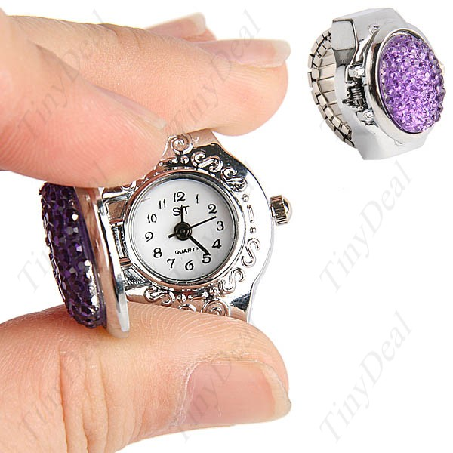
Часы-перстень

Slide 28
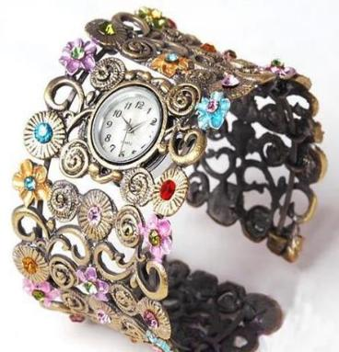
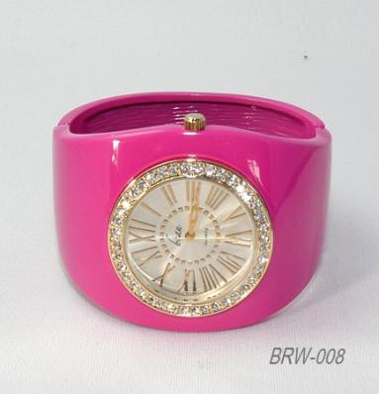

Slide 29
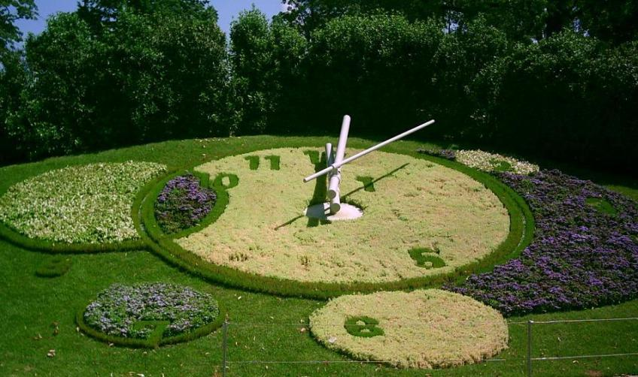
Вот такие замечательные часы могут появиться в каждом городе.

Slide 30
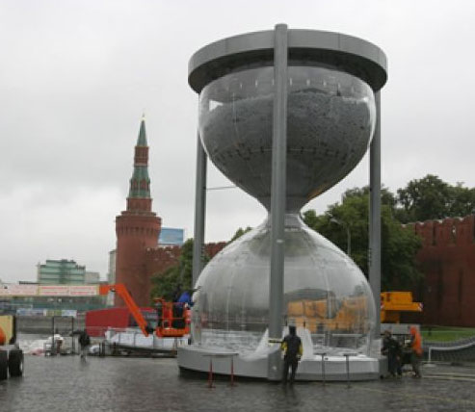

Slide 31
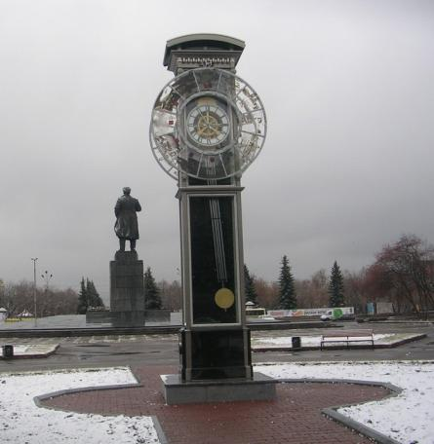
Вот такие часы есть в г.Красноярске.
Эти часы без
5 минут каждого часа рассказывают историческую справку о городе
Красноярске.

Slide 32
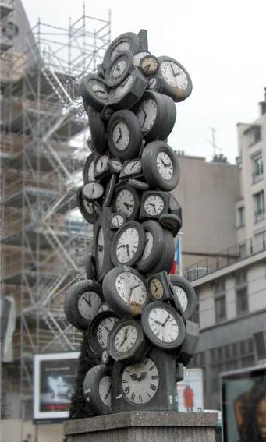
А вот такой памятник часам стоит во Франции.

Slide 33
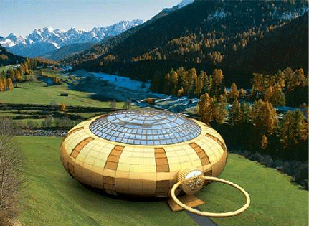
Во многих странах мира существуют музеи часов.

Slide 34
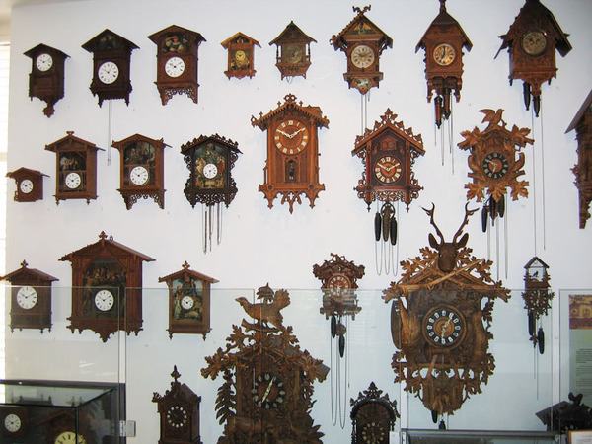
Экспонаты музеев.

Slide 35
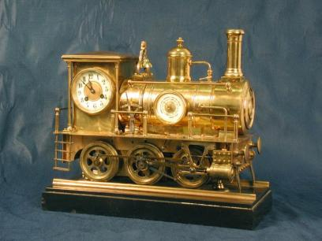
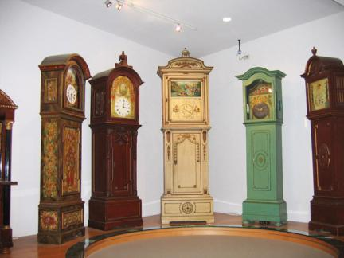

Slide 36
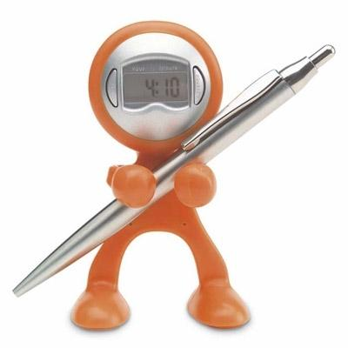
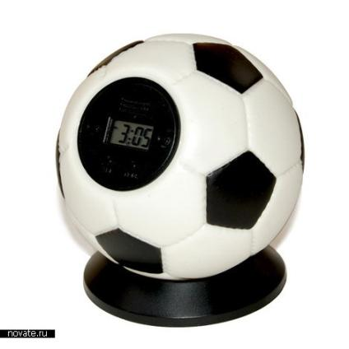
Вот какой сложный путь прошли часы, чтобы мы их увидели такими, какими видим сейчас.

Slide 37
До новых встреч!

